Slide 1




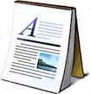


Текстовий процесор

Slide 2

Ти дізнаєшся:
Як змінювати значення параметрів форматування тексту
Як надрукувати документ
Як форматувати символи і абзаци тексту
Чашук О.Ф., вчитель інформатики ЗОШ№23, Луцьк

Slide 3

Форматування і друкування
тексту

Slide 4

Форматування тексту
Форматування тексту — внесення змін у зовнішній вигляд тексту: встановлення шрифту, кольору, накреслення символів, вирівнювання абзаців, орієнтації сторінок тощо.

Slide 5


Форматування символів тексту
вигляд шрифту (гарнітура);
накреслення шрифту;
розмір;
колір шрифту.

Slide 6

Шрифт (або гарнітура)
Times New Roman
Courier New
Garamond
Bookman Old Style
Види шрифтів:
рублені
із засічками
Arial
Comic Sans MS
Tahoma
Verdana

Slide 7
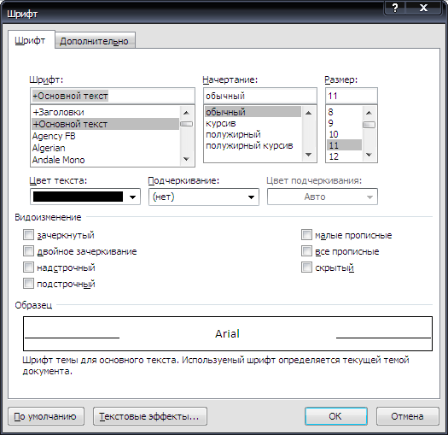
Шрифт (або гарнітура)
Види шрифтів:

Slide 8

Розмір (або кегль) шрифту
Розмір (або кегль) шрифту визначає величину символів тексту.
Можна вибрати зі списку розмір шрифту від 8 до 72 пунктів
Можна встановити свій розмір від 1 до 1638 з точністю до 0,5
В офіційних документах зазвичай використовують шрифт Times New Roman розміром 14 пт.

Slide 9

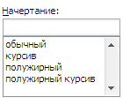
Накреслення (або стиль) шрифту
Накреслення, або стиль шрифту визначає різновиди написання символів одного шрифту
напівжирне курсивне;
звичайне накреслення;
курсивне накреслення;
жирне накреслення;
жирне курсивне накреслення.

Slide 10
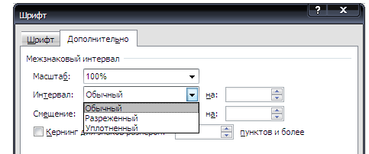
Накреслення (або стиль) шрифту
MS Word задає розтягнене (або ущільнене) накреслення тексту
ущільнений (80 %);
звичайний (100 %);
розтягнений (150 %).

Slide 11
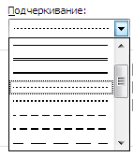
Підкреслення тексту
Підкреслення тексту визначає тип, товщину та колір лінії, яка підкреслює цей текст
одинарне підкреслення тонкою лінією;
подвійне підкреслення;
одинарне підкреслення товстою лінією;
підкреслення короткими тонкими штрихами;
пунктирне підкреслення;
штрих-пунктирне підкреслення товстою лінією.

Slide 12
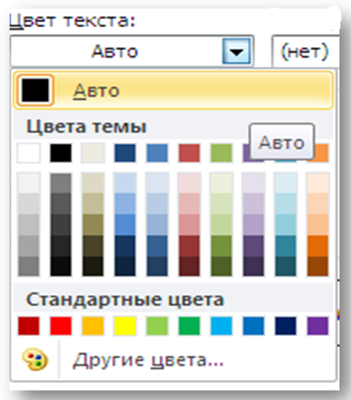
Колір тексту
У MS Word для тексту можна встановити один з понад 16,7 млн (224) кольорів

Slide 13
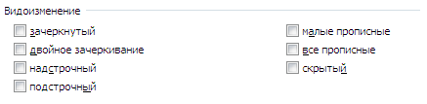
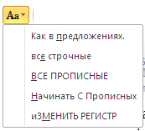
Спеціальні ефекти
MS Word дозволяє встановити спеціальні ефекти виділеного тексту
закреслений, подвійне закреслення, над^{рядковий,} з тінню, під_{рядковий}, контур, піднятий, заглиблений, зменшені великі букви, УСІ ВЕЛИКІ ЛІТЕРИ тощо.

Slide 14
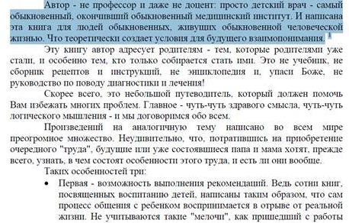

Форматування абзаців
Абзац як об’єкт текстового документа має такі властивості:
вирівнювання, відступи, міжрядковий інтервал та інші.

Slide 15
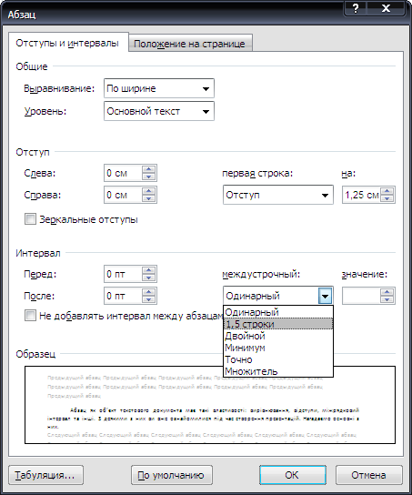
Форматування абзаців
Абзац як об’єкт текстового документа має такі властивості:
вирівнювання, відступи, міжрядковий інтервал та інші.

Slide 16


Друкування документа
Колонтитули — це області, розташовані на полях кожної сторінки документа, а також для вставки номерів сторінок у текст.

Slide 17
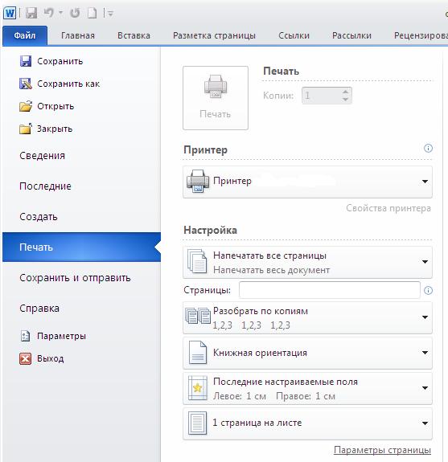
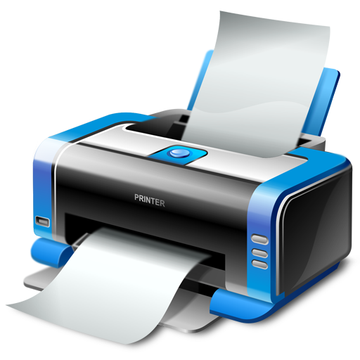
Друкування документа

Slide 18

Домашнє завдання
Читати § 22
Опрацювати контрольні запитання з рубрик
«Обговорюємо»
та
«Оціни свої знання»
Заповнити «СЛОВНИЧОК»

Slide 19

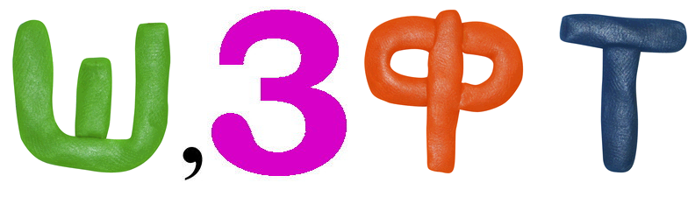

Розгадай ребус
ШРИФТ

Slide 20
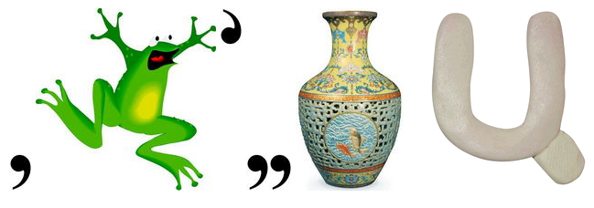
Розгадай ребус
АБЗАЦ

Slide 21
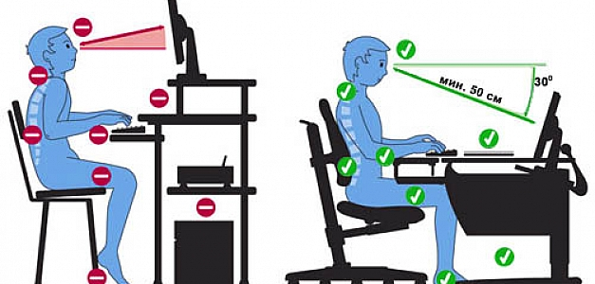
Працюємо за комп’ютером

Slide 22

Робота з комп'ютером
Вправа 1. Форматування тексту
Вправа 2. Форматування абзаців
*Вправа 3. Друк фрагмента документа
Діємо

